Slide 1
Alat Input, Proses dan Output Komputer

Slide 2
Alat input
berfungsi sebagai media untuk memasukkan data dari luar ke dalam suatu memori dan processor untuk diolah guna menghasilkan informasi yang diperlukan. Input devices atau unit masukan yang umumnya digunakan personal computer (PC) adalah keyboard dan mouse, keyboard dan mouse adalah unit yang menghubungkan user (pengguna) dengan komputer. Selain itu terdapat joystick, yang biasa digunakan untuk bermain games atau permainan dengan komputer. Kemudian scanner, untuk mengambil gambar sebagai gambar digital yang nantinya dapat dimanipulasi. Touch panel, dengan menggunakan sentuhan jari user dapat melakukan suatu proses akses file. Microphone, untuk merekam suara ke dalam komputer

Slide 3
Alat input
Input device berfungsi sebagai media untuk memasukkan data dari luar sistem ke dalam suatu memori dan processor untuk diolah dan menghasilkan informasi yang diperlukan. Data yang dimasukkan ke dalam sistem komputer dapat berbentuk signal input dan maintenance input. Signal input berbentuk data yang dimasukkan ke dalam sistem komputer, sedangkan maintenance input berbentuk program yang digunakan untuk mengolah data yang dimasukkan. Jadi Input device selain digunakan untuk memasukkan data dapat pula digunakan untuk memasukkan program. Berdasarkan sifatnya, peralatan input dapat digolongkan menjadi dua yaitu
Peratalan input langsung, yaitu input yang dimasukkan langsung diproses oleh alat pemroses. Contohnya : keyboard, mouse, touch screen, light pen, digitizer graphics tablet, scanner. Peralatan input tidak langsung, input yang melalui media tertentu sebelum suatu input diproses oleh alat pemroses. Contohnya : punched card, disket, harddisk

Slide 4
Alat Ouput
Adalah perangkat komputer yang berguna untuk menghasilkan keluaran, apakah itu ke kertas (hardcopy), ke layar monitor (softcopy) atau keluaran berupa suara. Contohnya printer, speaker, plotter, monitor dan banyak yang lainnya.
Output yang dihasilkan dari pemroses dapat digolongkan menjadi empat bentuk, yaitu tulisan (huruf, angka, simbol khusus), image (dalam bentuk grafik atau gambar), suara, dan bentuk lain yang dapat dibaca oleh mesin (machine-readable form). Tiga golongan pertama adalah output yang dapat digunakan langsung oleh manusia, sedangkan golongan terakhir biasanya digunakan sebagai input untuk proses selanjutnya dari komputer

Slide 5
Alat Ouput
Peralatan output dapat berupa:
Hard-copy device, yaitu alat yang digunakan untuk mencetak tulisan dan image pada media keras seperti kertas atau film.
Soft-copy device, yaitu alat yang digunakan untuk menampilkan tulisan dan image pada media lunak yang berupa sinyal elektronik
Drive device atau driver, yaitu alat yang digunakan untuk merekam simbol dalam bentuk yang hanya dapat dibaca oleh mesin pada media seperti magnetic disk atau magnetic tape. Alat ini berfungsi ganda, sebagai alat output dan juga sebagai alat input. Output bentuk pertama sifatnya adalah permanen dan lebih portable (dapat dilepas dari alat outputnya dan dapat dibawa ke mana-mana). Alat yang umum digunakan untuk ini adalah printer, plotter, dan alat microfilm. Sedangkan output bentuk kedua dapat berupa video display, flat panel, dan speaker. Dan alat output bentuk ketiga yang menggunakan media magnetic disk adalah disk drive, dan yang menggunakan media magnetic tape adalah tape drive

Slide 6
Alat Pemprosessan
Alat Proses adalah CPU (Central Prosesing Unit) yang merupakan unit proses utama dan terpenting dalam komputer yang mengendalikan seluruh proses pengolahan data mulai dari membaca data dari peralatan input, mengolah atau memproses sampai pada mengeluarkan informasi (Output) ke peralatan Output.
CPU terdiri dari tiga bagian fungsional:
ALU (Arithmetic Logical Unit) berfungsi melakukan semua proses yang membutuhkan perhitungan matematika dan perbandingan secara logika
CU (Control Unit) berfungsi untuk melakukan pengendalian semua peralatan lainya.
Register berfungsi menyimpan data sementara yang akan diproses di ALU.

Slide 7
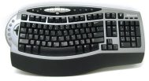
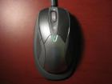
Alat Input Komputer
Berfungsi memasukkan huruf, angka, karakter khusus serta sebagai media bagi user (pengguna) untuk melakukan perintah-perintah lainnya yang diperlukan
Keyboard
Berfungsi untuk memindahkan pointer atau kursosr secara cepat serta mengatur posisi kursor di layar
Mouse

Slide 8


Alat Input Komputer
Berfungsi untuk mengopi atau menyalin gambar atau teks yang kemdian disimpan dalam memori komputer. Scanner sebenarnya terbagi atas beberapa jenis menurut fungsinya. ada yang berfungsi memindai tulisan dan menyimpannya dalam format teks, ada yang berfungsi untuk memindai dan menyimpan dalam format picture, ada pula yang berfungsi untuk memindai warna hitam seperti yang dilakukan alat periksa kertas ujian.
Scanner
Umumnya digunakan sebagai pelengkap untuk memainkan permainan video yang dilengkapi lebih dari satu tombol
Joystick

Slide 9
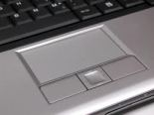
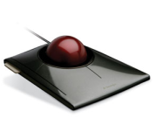
Alat Input Komputer
Fungsinya sebagai penggerak kursor pada monitor melalui stimulasi gerakan jari yang menyentuh touchpad tersebut
Touch pad
Menyimulasikan pergerakan vertikal mouse, sehingga pengguna tidak perlu menggerakkan mouse berulang kali untuk dapat menaikkan atau menurunkan layar
Track ball

Slide 10
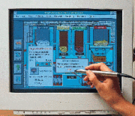
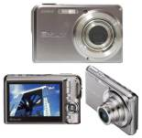
Alat Input Komputer
Untuk memodifikasi atau mendesain gambar dengan screen
Light Pen
Menangkap obyek gambar yang akan ditampilkan ke layar komputer untuk diproses lebih lanjut
Camera digital

Slide 11
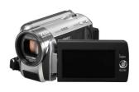
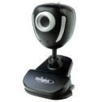
Alat Input Komputer
Merekam gambar yang akan ditampilkan ke layar monitor untuk diproses lebih lanjut
Handy cam
Digunakan untuk konferensi video jarak jauh atau sebagai kamera pemantau
Webcam

Slide 12
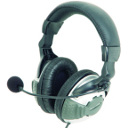
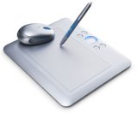
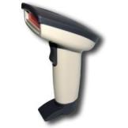
Alat Input Komputer
Microphone berfungsi untuk merekam suara yang akan disimpan dalam memori komputer, selain itu kita juga dapat berbicara dengan orang lain pada saat chatting. Headphone berfungsi untuk mendengarkan suara
Microphone and headphone
Untuk menggambar objek pada monitor
Berfungsi untuk membaca suatu kode yang berbentuk kotak-kotak atau garis- garis tebal vertikal yang kemudian diterjemahkan dalam bentuk angka-angka
Graphics Pads
Barcode

Slide 13
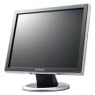
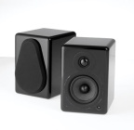
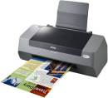
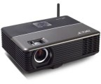
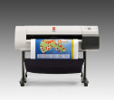
Alat Output Komputer
Speaker
Monitor
Printer
Proyektor
Plotter

Slide 14
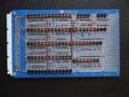
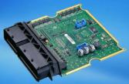
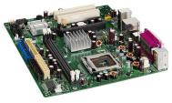
Alat Proses Komputer yg sebagian juga tergolong sebagai alat input dan ouput
Berfungsi untuk melakukan suatu proses data yang berbentuk angka dan logika, seperti data matematika dan statistika
ALU (Arithmetic Logical Unit)
Berfungsi untuk melakukan pengontrolan dan pengendalian terhadap suatu proses yang dilakukan sebelum data tersebut dikeluarkan
CU (Control Unit)
Sebagai pusat pengendali yang mengatur kerja dari semua komponen yang terpasang padanya serta mengatur pemberian daya listrik pada setiap komponen PC.
Motherboard

Slide 15
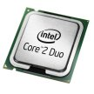
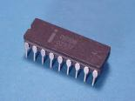
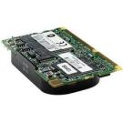
Alat Proses Komputer yg sebagian juga tergolong sebagai alat input dan ouput
Berfungsi sebagai pengolah data serta membaca instruksi dari memori tentang apa yang harus dilakukan dan mengeksekusinya
Processor
Untuk menyimpan instruksi dan data yang sedang diproses oleh CPU, sedangkan instruksi-instruksi dan data lainnya yang menunggu giliran untuk diproses masih disimpan di memori utama
Register
Untuk meningkatkan kecepatan komputerdan dikatakan sebagai memori perantara
Cache Memory

Slide 16
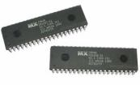


Alat Proses Komputer yg sebagian juga tergolong sebagai alat input dan ouput
Untuk menyimpan firmware
ROM (Read Only Memory)
Untuk menyimpan data dan instruksi yang dibutuhkan untuk menyelesaikan sebuah perintah
RAM (Random Access Memory)
Untuk menangani beberapa perangkat keras
PCI (Peripheral Component Interconnect)

Slide 17
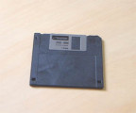
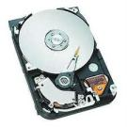
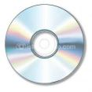
Alat Proses Komputer yg sebagian juga tergolong sebagai alat input dan ouput
Untuk menyimpan file dalam bentuk teks
Floppy Disk (Disket)
Menjalankan seluruh sistem operasi dan mekanisme kerja kantor serta menyimpan setiap data dan informasi
Harddisk
Untuk menyimpan data dengan menggunakan laser yang berintensitas tinggi ke dalam CD
CD (Compact Disk)

Slide 18
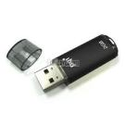
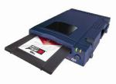
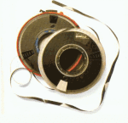
Alat Proses Komputer yg sebagian juga tergolong sebagai alat input dan ouput
Untuk menyimpan data
Flash Disk
Untuk menyimpan data
Zip Drive
Untuk menyalin data
Pita Magnetik

Slide 19
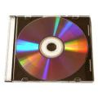

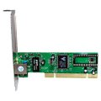
Alat Proses Komputer yg sebagian juga tergolong sebagai alat input dan ouput
Untuk menyimpan data, termasuk film dengan kualitas video dan audio yang lebih baik dari kualitas VCD
DVD (Digital Versatile Disc)
Untuk merekam data atau menghapus data tergantung dari format DVD yang digunakan
Recordable DVD
Berfungsi sebagai jembatan dari komputer ke sebuah jaringan komputer
LAN Card

Slide 20
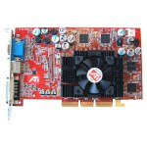
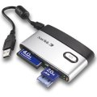
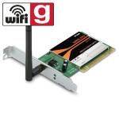
Alat Proses Komputer yg sebagian juga tergolong sebagai alat input dan ouput
Untuk menampilkan output process ke monitor
VGA Card
Untuk membaca memori flash seperti MMC, Secure Digital (SD), Extrem Digital ( xD), Memory Stick, Compact Flash
Card Reader
Berfungsi sebagai jembatan dari komputer ke sebuah jaringan komputer dengan hub wireless atau router wireless
Wireless Network Adapter

Slide 21
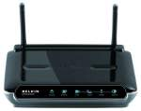
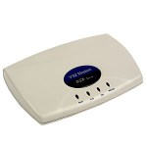
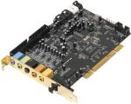
Alat Proses Komputer yg sebagian juga tergolong sebagai alat input dan ouput
Digunakan untuk membangun suatu jaringan nirkabel juga dapat digunakan untuk membagi koneksi internet broadband seperti jaringan internet, TV kabel, atau ADSL dengan membagi IP address pada komuter yang terhubung dalam jaringan
Wireless Router
Mengubah sinyal analog menjadi sinyal digital dan mengubah sinyal digital menjadi analog dari kabel telepon sehingga komputer dapat terhubung denan internet
Modem
Untuk menghasilkan suara
Sound Card

Slide 22
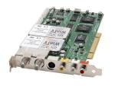
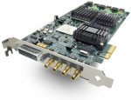
Alat Proses Komputer yg sebagian juga tergolong sebagai alat input dan ouput
Menampilkan gambar dari chanel-chanel atau stasiun televsi
TV Tuner Card
Merekam gambar dari VCD/DVD atau camcorder (handycam)
Capture Card

Slide 23
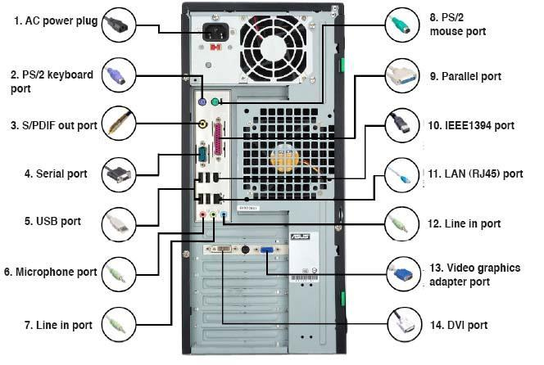

Slide 24
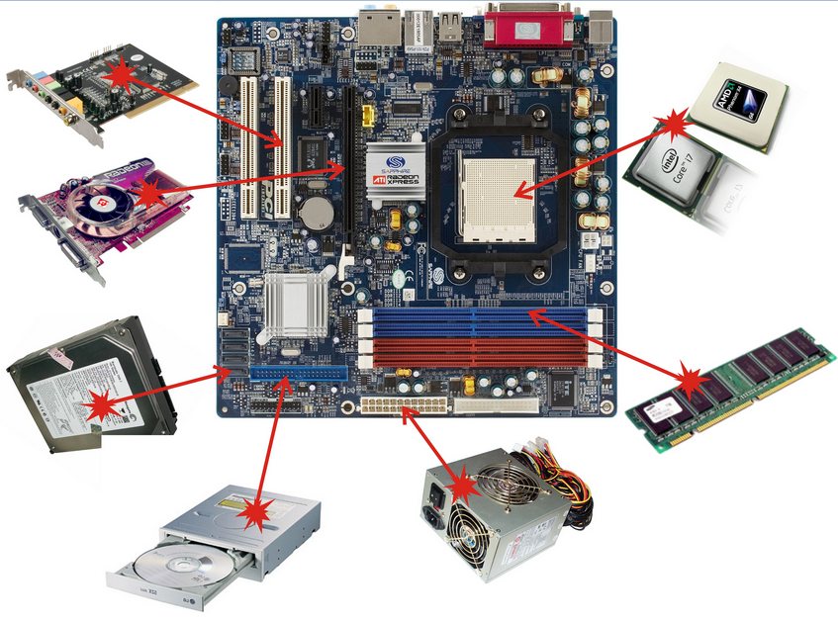
1
2
3
9
4
8
5
6
7

